Slide 1
역사 / 주진오
문명의 형성과 고조선의 성립
고조선의 성립과 발전

Slide 2
고조선의 성립과 발전
우리나라의 청동기 문화
고조선의 성립과 발전

Slide 3
학 습 목 표
청동기 시대 도구의 사용에 대해 말할 수 있다.
청동기 시대의 사회 변화 모습을 설명할 수 있다.

Slide 4
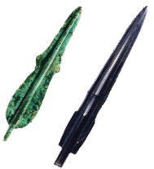
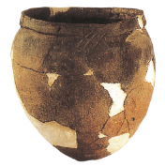
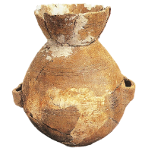
고조선의 성립과 발전
p.30
우리나라의 청동기 문화
청동기의 보급
시기: 기원전 2000~기원전 1500년경
청동기
  지배층의 무기나 의식용 도구로 사용
  농기구는 석기나 나무 도구 사용
유물 – 비파형 동검, 세형 동검
민무늬 토기 등

Slide 5
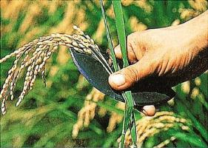

고조선의 성립과 발전
p.31
우리나라의 청동기 문화
청동기 시대의 사회 변화
농업의 발달
  경제생활의 중심
  보리, 밀, 콩 등 재배, 벼농사 시작(한반도)
계급 사회 성립:
농업 발달
인구 증가
빈부의 차
계급 사회

Slide 6
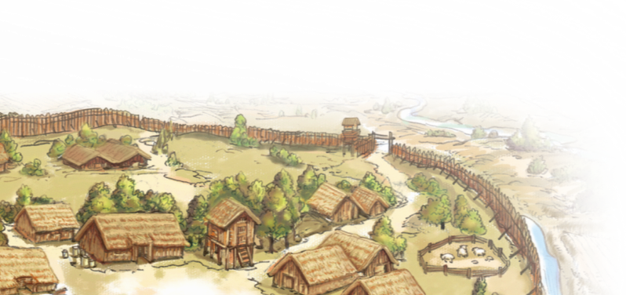
고조선의 성립과 발전
p.31
우리나라의 청동기 문화
청동기 시대의 사회 변화
군장(족장)의 출현: 정복 전쟁 치열
→ 여러 부족을 통합한 군장 출현
주거지의 변화: 야산이나 나지막한 언덕에 거주
농사와 방어에 유리

Slide 7
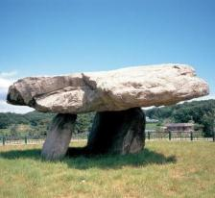
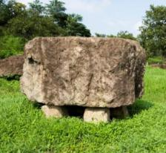
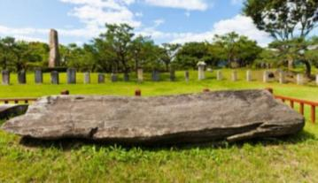
고조선의 성립과 발전
p.31
우리나라의 청동기 문화
청동기 시대의 사회 변화
직업의 분화: 청동기를 만드는 기술자, 군사 등 출현
무덤: 고인돌(군장의 권위 상징), 돌널무덤
▲ 탁자식 고인돌
▲ 바둑판식 고인돌
▲ 개석식 고인돌

Slide 8
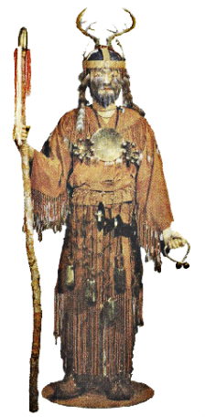
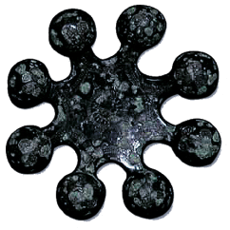
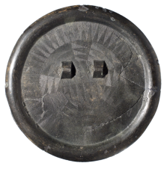
고조선의 성립과 발전
p.32
우리나라의 청동기 문화
청동기 시대의 신앙과 예술
종교의식: 농사와 관련된 하늘, 태양 숭배
군장: 정치의 지배자이자 종교 의식 주관
☞ 제정일치 사회

Slide 9
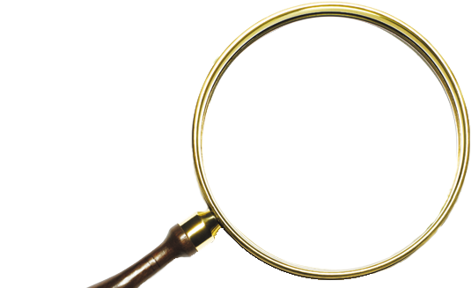
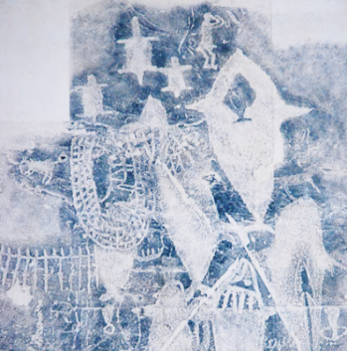
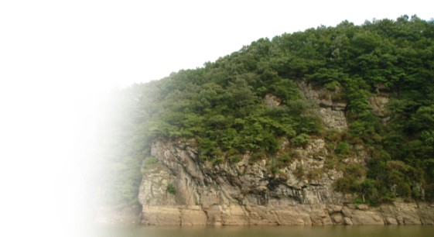
고조선의 성립과 발전
p.32
우리나라의 청동기 문화
청동기 시대의 신앙과 예술
신앙 · 예술: 울산 반구대 바위그림
사냥과 고기잡이의 성공, 다산과 풍요 기원
▼ 울산 반구대 바위그림 전경

Slide 10
스스로 정리하기
우리나라의 청동기 문화
만주와 한반도에서 초기에 널리 사용된 청동기로 비파 모양을 닮았다.
비파형 동검

Slide 11
스스로 정리하기
우리나라의 청동기 문화
청동기 시대에 정복 전쟁이 치열해지면서 출현한 여러 부족을 통합한 지배자를 말한다.
군장

